Slide 1
Государственное учреждение образования
«Гимназия №2 г. Солигорска»
Людмила Антоновна Ларчик
учитель истории и обществоведения высшей квалификационной категории
Урок Всемирной истории в 8 классе
Тема урока : “Мусульманский мир”

Slide 2
Домашнее задание:
§ 28,
повторить
даты и термины.

Slide 3
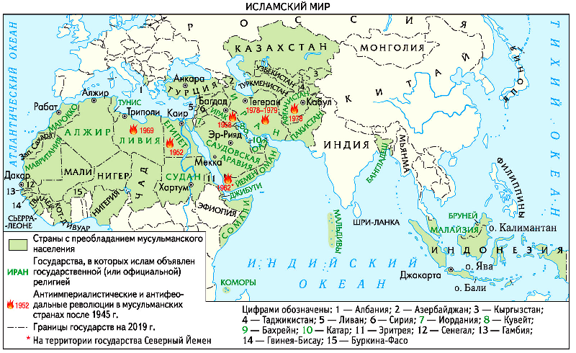
Мусульманский
мир

Slide 4
Вспомните!
Какие страны мы относим к странам мусульманского мира?
Назовите самые крупные из них в начале 19 века.
Каков был уровень развития этих стран в данный период?
Какова была система управления этими странами?
Какую роль в развитии стран играло мусульманское духовенство?

Slide 5

Проблемное задание!
Сравните уровни развития европейских и мусульманских стран и сделайте вывод о возможном дальнейшем ходе событий.

Slide 6
Проникновение европейских государств в мусульманские страны
1907г.- соглашение между Россией и Англией о распределении сфер влияния в Иране, Афганистане и на Тибете;
1838-1842г..- первая англо-афганская война;
1878-1880гг .- вторая англо-афганская война;
Каковы результаты?
Превратить Афганистан в свою колонию Англии так и не удалось.
Почему?
Подъём всенародной борьба афганского народа под лозунгом «священной войны» против «неверных».

Slide 7
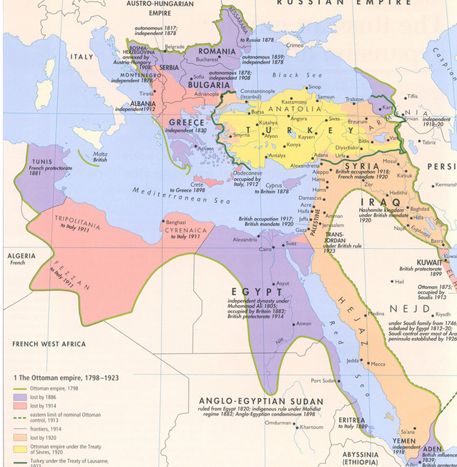
Османская империя, Иран и Афганистан в начале XX в.
Франция захватила Алжир, Англия оккупировала Египет, над Марокко был установлен французский протекторат.

Slide 8
Национально-освободительные движения, реформы и революции.
Работа в группах.
Группа № 1.
Кто предпринял попытку переустройства в Османской империи?
Что было сделано?
Каковы результаты?
Группа № 2.
Кем была предпринята вторая попытка реформ.
Что удалось сделать?
Каковы результаты?
стр.168-170.

Slide 9
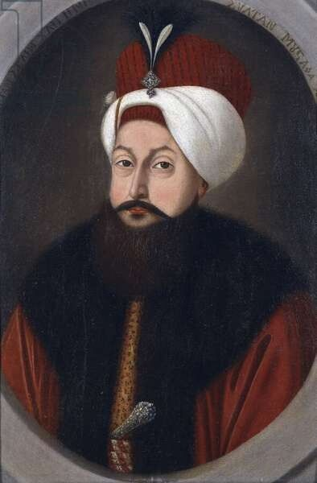
объявил о создании регулярных войск по европейскому образцу.
построены пороховые заводы и мануфактуры, обслуживавшие армию и флот.
в военно-инженерном училище турецкая молодежь стала изучать европейские языки.
Результат:
Испугавшись сопротивления высших слоёв общества, Селим III проявил нерешительность и отменил реформы.
Султан Селим III

Slide 10
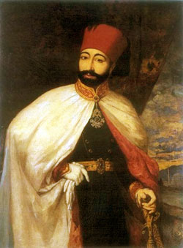
В 1839 г. правительство обнародовало указ о новых реформах.
власти обещали уравнять в правах всех подданных империи независимо от их вероисповедания;
обеспечить им неприкосновенность чести, жилища и имущества.
Результат:
принят закон о всеобщем бесплатном образовании.
создавалась система светских начальных, средних и высших школ.
начальное образование становилось обязательным для мальчиков в возрасте 7—11 лет и для девочек 6—10 лет.
продолжали действовать школы при мечетях.
Махмуд II

Slide 11
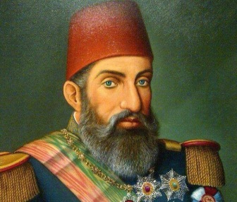
В 1860—1870-е гг. в Турции активизировались сторонники реформ — выходцы из офицерской и чиновничьей среды, которые называли себя «новыми османами».
Каковы были их требования?
Cоздание конституционной монархии
В 1876 г. султан Абдул-Хамид II объявил о введении конституции и парламента.
Борьбу против султана возглавили члены организации «Единение и прогресс» - младотурки,
основанной в 1889 г.
Абдул-Хамид II

Slide 12
В начале ХХ века происходят революционные события и в Иране.
Выяснить:
Причины, хронологические рамки, цели, состав участников и итоги революций в Турции и Иране.
Турция
Иран
Стремление не допустить введения в стране конституции.
Гонения против организаций боровшихся за переустройство стран(младотурки «Единение и прогресс»).
Усиливается угнетение немусульманских народов.
Произвол шахских властей.
Недовольство властью шаха всех слоев населения.

Slide 13
Результаты революций.
Турция.
Переход власти к младотуркам, которые сформировали свое правительство.
Стремясь сохранить Османскую империю, они беспощадно подавляли любое сопротивление.
Во внешней политике они ориентировались на Германию, что привело к участию их в 1 мировой войне на ее стороне.
Потерпев поражение в войне, Османская империя прекратила свое существование.
Иран.
Сохраняется монархический строй.
Принята иранская конституция.

Slide 14
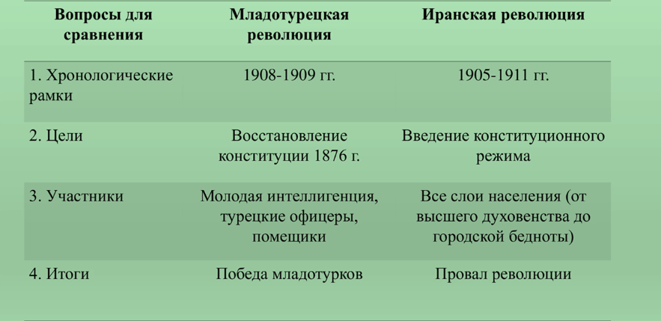
Заполните таблицу:
«Революции в Турции и Иране»
Вопросы для сравнения | «Младотурецкая» революция | Революция в Иране
Хронологические рамки
Цели
Участники
Результаты

Slide 15
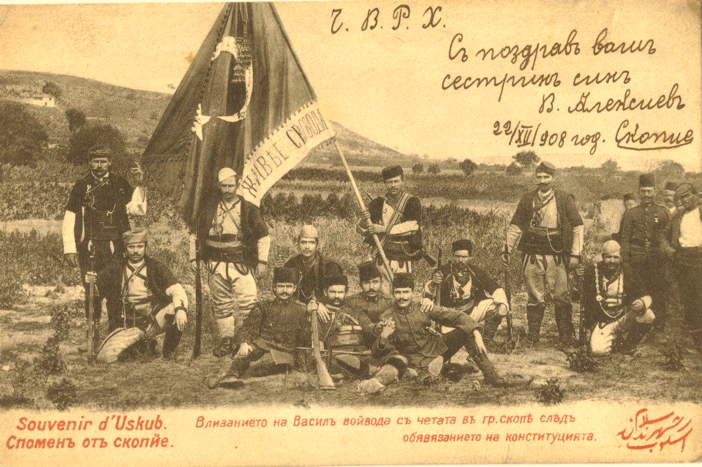
Подумайте!
Почему такие разные результаты революций?
Чем это объясняется?

Slide 16
Изменения в образе жизни:
Появляются люди, получившие высшее европейское образование и стремящиеся подражать западному образу жизни;
В языках этих стран появляются новые слова: парламент, конституция, демократия;
Строятся дома европейского типа, железные дороги и трамвайные линии;
Закладываются скверы, появляется уличное освещение;
Знать носит европейскую одежду и изучает иностранные языки;
В Стамбуле и Каире были открыты университеты.
Жизнь простого населения, особенно сельского, никаких изменений не претерпела.

Slide 17
Основные выводы:
1. В результате борьбы населения мусульманского мира и стремлению этих стран сохранить независимость от Европы;
2. В этих странах были предприняты попытки изменения существующего строя, что привело к революциям в Иране и Турции;
3. Результатами этих революций стало прекращение существования Османской империи, европеизация всех сторон жизни мусульманских стран.

